Slide 1
PREPARACIÓ PROVES D’ACCÉS A GRAU MITJÀ 2019
Competència matemàtica

Slide 2
Regla de tres
Per resoldre problemes de proporcionalitat quan tenim tres o més valors coneguts i una incògnita.
Ingredients | Persones
8 cl | 4
x | 3
80 g | 4
x | 3
500 ml | 4
x | 3
600 g | 4
x | 3
x = 8·3 = 24 = 6 cl d’oli
4 4
x = 80·3 = 240 = 60 g de formatge parmesà
4 4
x = 500·3 = 1500 = 375 ml de nata líquida
4 4
x = 600·3 = 1800 = 450 g de tallarines
4 4

Slide 3
Regla de tres
Per resoldre problemes de proporcionalitat quan tenim tres o més valors coneguts i una incògnita.
Capacitat | Temps
6 l | 60 s
1 l | x
10 l | x
25 cl | x
200 cm³ | x
3 dal | x
5 dl | x
6 l → 1 min = 60 segons
x = 60·1 = 60 = 10 s
6 6
x = 60·10 = 600 = 100 s
6 6
25 cl = 0,25 l
x = 60·0,25 = 15 = 2,5 s
6 6
200 cm³ = 0,2 dm³ = 0,2 l
x = 60·0,2 = 12 = 2 s
6 6
3 dal = 30 l
x = 60·30 = 1800 = 300 s
6 6
5 dl = 0,5 l
x = 60·0,5 = 30 = 15 s
6 6

Slide 4
Fracció d’una quantitat
125 : 5 = 25 · 2 = 50
16 : 4 = 4 · 3 = 12

Slide 5
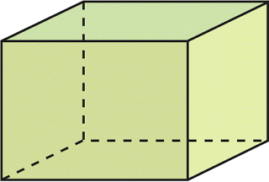
Àrees
Àrees dels polígons regulars
2,5 m
4m
3 m

Slide 6
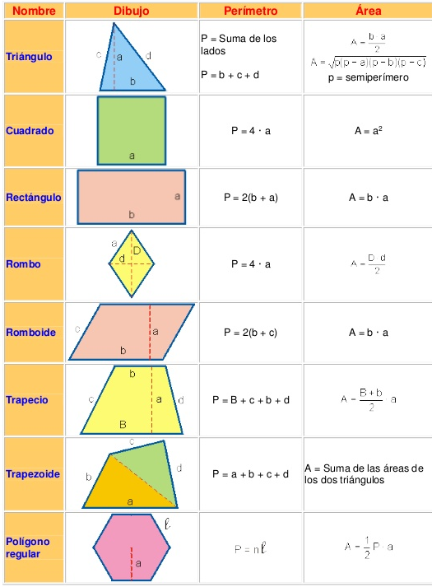

Slide 7
Representació de funcions
y = 3·x
x | 0 | 1 | 2
y | y = 3·0 = 0 | y = 3·1 = 3 | y = 3·2 = 6
y = -2x + 5
x | 0 | 1 | 2 | 3
y | y = (-2·0)·5 = 0·5 = 5 | y = (-2·1)·5 = -2 + 5 = 3 | y = (-2·2)·5 = -4 + 5 = 1 | y = (-2·3)·5 = -6 + 5 = -1

Slide 8
Densitat
0,2 dmᵌ · 1000 = 200 cmᵌ
3,5 kg · 1000 = 3500 g

Slide 9
Escales
Això vol dir que una unitat en el mapa equival a 500 unitats de la realitat, és a dir, 1cm en el mapa són 500 cm a la realitat.
500
500 cm

Slide 10
450000 cm : 100000 =
4,5 km
6 cm
75000
75000
6
450000 cm
4,5 km

Slide 11
1r pas: Traspàs de km a cm
30 km · 100000 = 3.000.000 cm
2n pas: Divisió entre distància real i distància al mapa
3.000.000 : 75.000 = 40 cm

Slide 12
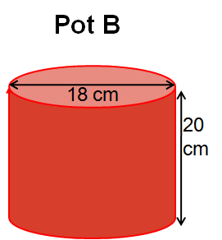
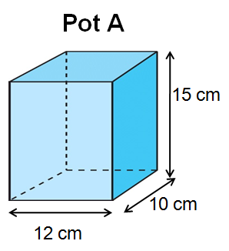
Volums
Volums de les figures geomètriques

Slide 13
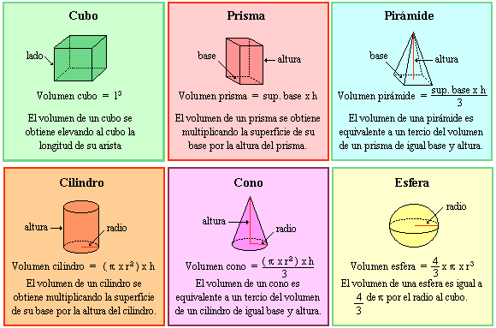
Volums de les figures geomètriques

Slide 14
Problema generant una equació
X
X + 16

Slide 15
Percentatges
Càlcul del % d’un nombre:
30% de 80g= 30·80 = 24g 80g + 24g = 104g
100
Càlcul del percentatge d’un nombre respecte un altre:
10000 al sector públic i
5000 al sector privat.
5000 · 100 = 33,33%
15000

Slide 16
Equacions de 1r grau
3x - 5 = 7
3x = 7 + 5
x = 7 + 5
3
x = 12 = 4
3
b. x = -3
5
x = -3 · 5
x = -15
c. 3(2x - 4) = 2x
6x - 12 = 2x
6x - 2x = 12
4x = 12
x = 12 = 3
4

Slide 17
Estadística: freqüència absoluta i relativa
Freqüència absoluta: nombre de vegades que apareix un valor.
Freqüència relativa:
Tant per cent: freqüència relativa · 100

Slide 18
Estadística: mitjana, mediana i moda

Slide 19
MITJANA ARITMÈTICA
La mitjana és el qüocient entre la suma de les dades y el nombre de dades.
Nº germans | 0 | 1 | 2 | 3 | 4 | 5
freqüència | 2 | 7 | 5 | 3 | 2 | 1

Slide 20
MEDIANA
És el valor que deixa per baix la meitat de les dades de la distribució.
NO l’afecten les puntuacions extremes.
Nº germans | 0 | 1 | 2 | 3 | 4 | 5
freqüència | 2 | 7 | 5 | 3 | 2 | 1
X= 2, 2, 1, 1, 1, 1, 1, 1, 1, 2, 2, 2, 2, 2, 3, 3, 3, 4, 4, 5.
Mediana= 2

Slide 21
MODA
La moda és el valor que més es repeteix, el més freqüent.
Nº germans | 0 | 1 | 2 | 3 | 4 | 5
freqüència | 2 | 7 | 5 | 3 | 2 | 1

Slide 22
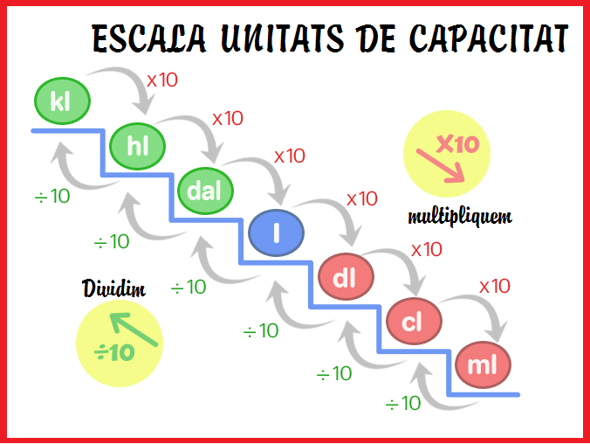
Unitats de mesura

